Slide 1

2014年暑期社会实践系列指导讲座第一场——
经验交流会
共青团对外经济贸易大学委员会
2014.4.21

Slide 2

什么是社会实践
一场说走就走的旅行，学姐学长说很水？
二三课堂实践育人平台2学分必修课？
1933年11月7日，为了培养军事政治干部，红军大学在瑞金成立，并确立了“理论与实践并重，前方与后方结合”的教育方针
2005年《关于进一步加强和改进大学生社会实践的意见》，
2012年中宣部、教育部、财政部等七部门联合下发
《关于进一步加强高校实践育人工作的若干意见》，

Slide 3
社会实践！
区别于一二课堂
第一课堂：教室里的课程
第二课堂：校园活动
第三课堂：走出校园的社会实践、志愿服务等
目的是践行理论，提升理论
社会实践类型分为社会调查、教学实践、志愿公益、勤工助学、科技创新、特色实践六种类型
规模：每年3000余人、300多支队伍前往世界各地
我校实践特色：
国际化（出境或团队含留学生）、经贸主题

Slide 4
我校社会实践流程
前期准备：系列指导讲座、组队选题、联系实践地、
网上申报、参加出征仪式、领取实践教材&管理手册
&实践衫&实践旗等
实施执行：调研方法、每日安全汇报、按要求宣传
总结表彰：上交结项材料、认定学分、学院推优、
书面评审、答辩、表彰会、经费报销

Slide 5
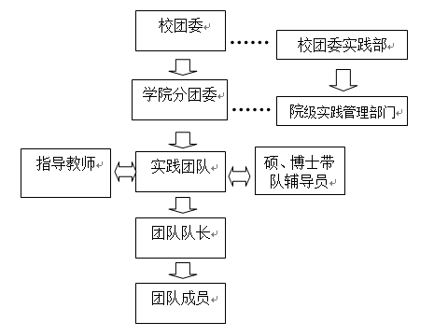
我校社会实践管理
有任何问题请联系学院实践负责人！

Slide 6
社会实践有什么意义？
成果转化：转为科研立项、挑战杯、获取一手素材用于科研发表论文
结识留学生、硕博学生
经历系统全面的调研培训，为今后做准备
优秀团队可被外推至市级或国家级奖项
深化友谊
认识社会
成果被纳入书中、学校展板中
……

Slide 7
怎样做好社会实践？
组队上：主动联系指导老师、硕博辅导员、留学生
培训上：认真听指导讲座、政策解读会，有问题看实践教材
宣传上：勇敢联系各类外媒，扩大影响力；
提高照片新闻稿的质量
成果上：前期选好题、提前查好资料、认真修改实践报告
视野：建立实践基地，和某组织合作开展实践活动做出品牌和影响力，多申报外界暑期社会实践比赛

Slide 8
资源与平台
《大学生社会实践教程》光明日报出版社出版
系列指导讲座
实践专题网站：uibeshijian.uibe.edu.cn
管理与宣传平台，网上申报评审
全媒体服务：“贸大实践”微博认证号，人人主页，微信 公众账号
大量的留学生、校院为团队和硕博辅导员牵线
学校的重视与支持

Slide 9

崔钟月
校级组织团队及社团团队代表，大学生理论学术中心实践部部长，国际商学院2012级学生。2013年暑期社会实践赴阿拉善调研，团队获得“首都大学生暑期社会实践优秀团队”称号等，2014年寒假社会实践赴天津调研农村经济可持续发展，团队获得“校级精品团队”称号

Slide 10



寒假社会实践
经验分享
——以天津市大邱庄和小阎村为例对农村经济可持续发展道路的探究
大学生理论学术中心
崔钟月 15210030669

Slide 11

目录
1
实践概述
2
实践摄影技巧
3
实践新闻稿写作
4
实践论文撰写

Slide 12


1.1 实践课题
1.天津市大邱庄与小阎村的经济发展历程与现状
2.天津大邱庄与小阎村的经济发展模式对农村可持续发展道路的启示
1）工业方面
2）农业方面
3.以西堤头镇刘快庄村为例深层探究工业对农村可持续发展的影响
4.理想化农村经济可持续发展模式（上升为理论）

Slide 13

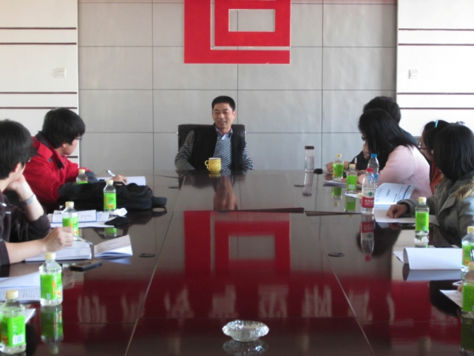
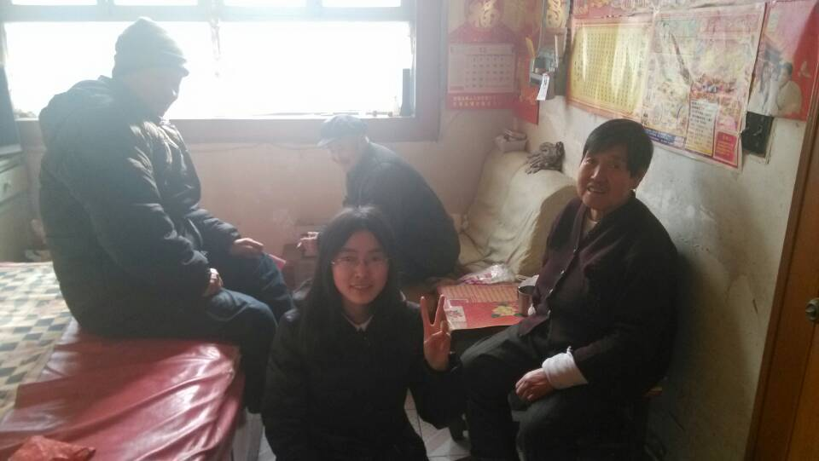
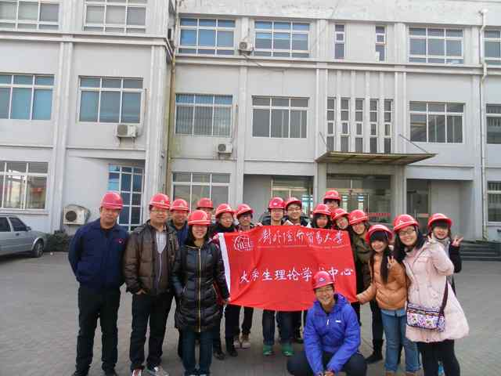
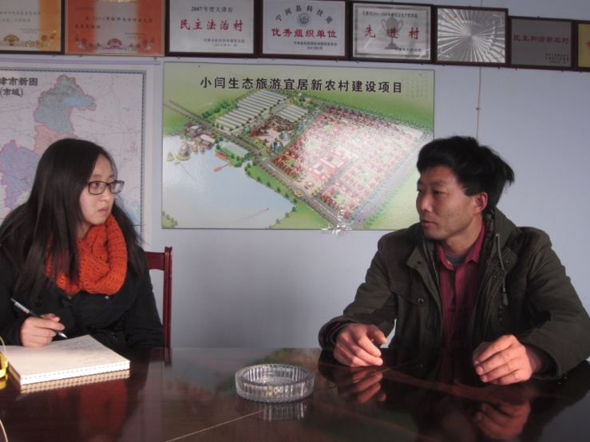
1.2 实践流程
第一天
第二天
第三天
第四天

Slide 14
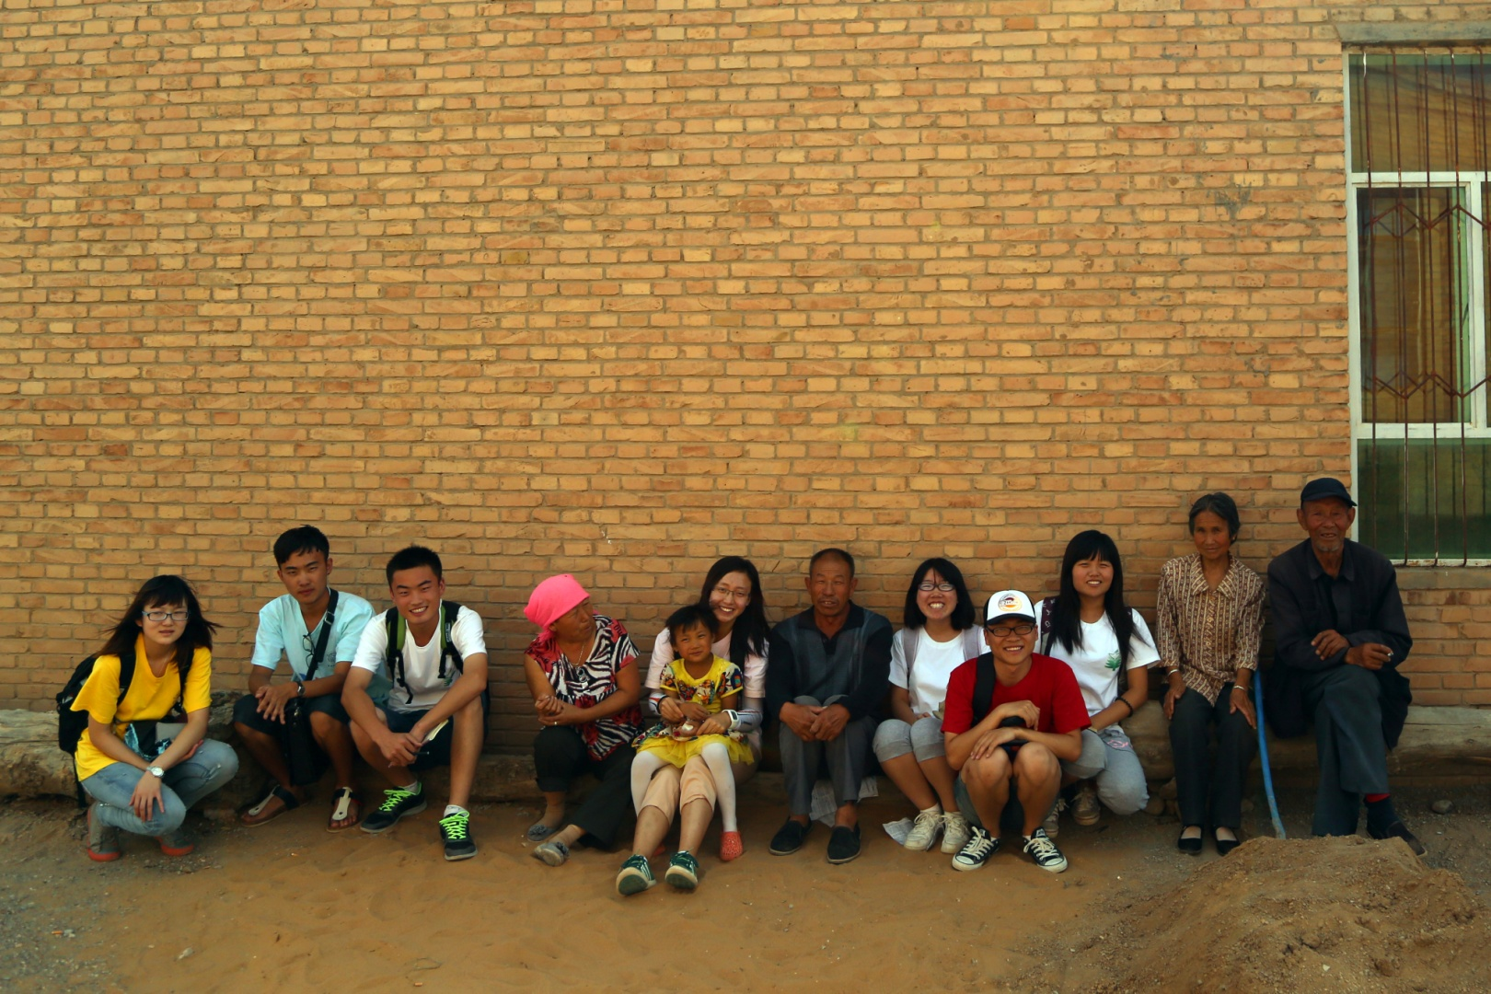
2.实践摄影技巧
真实

Slide 15
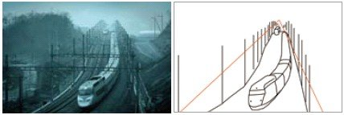
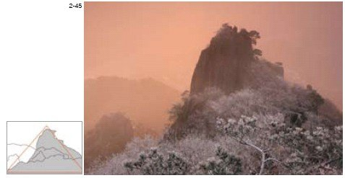
三角构图

Slide 16
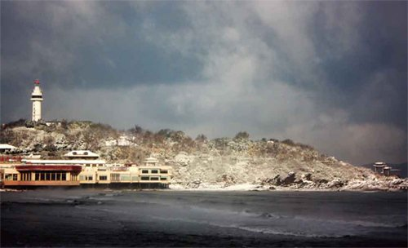
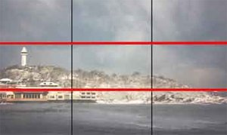
三分构图

Slide 17


V 形构图

Slide 18

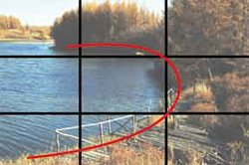
C 形构图

Slide 19


对角线构图

Slide 20
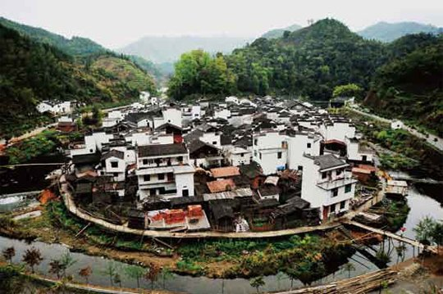
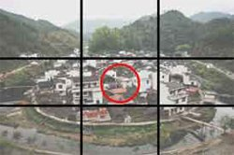
圆形构图

Slide 21
2.实践照片类型
合影：求精不求多，可尝试生动的姿势
无人物画面：反映调研主题，切忌泛，如美食等
场景照：重要，体现调研过程
特写：抓拍，有故事性
反面例子：旅游照、像素低、背影偷拍
优秀照片：像素清晰、主题明确、类型丰富、拍摄角度佳、故事性强

Slide 22
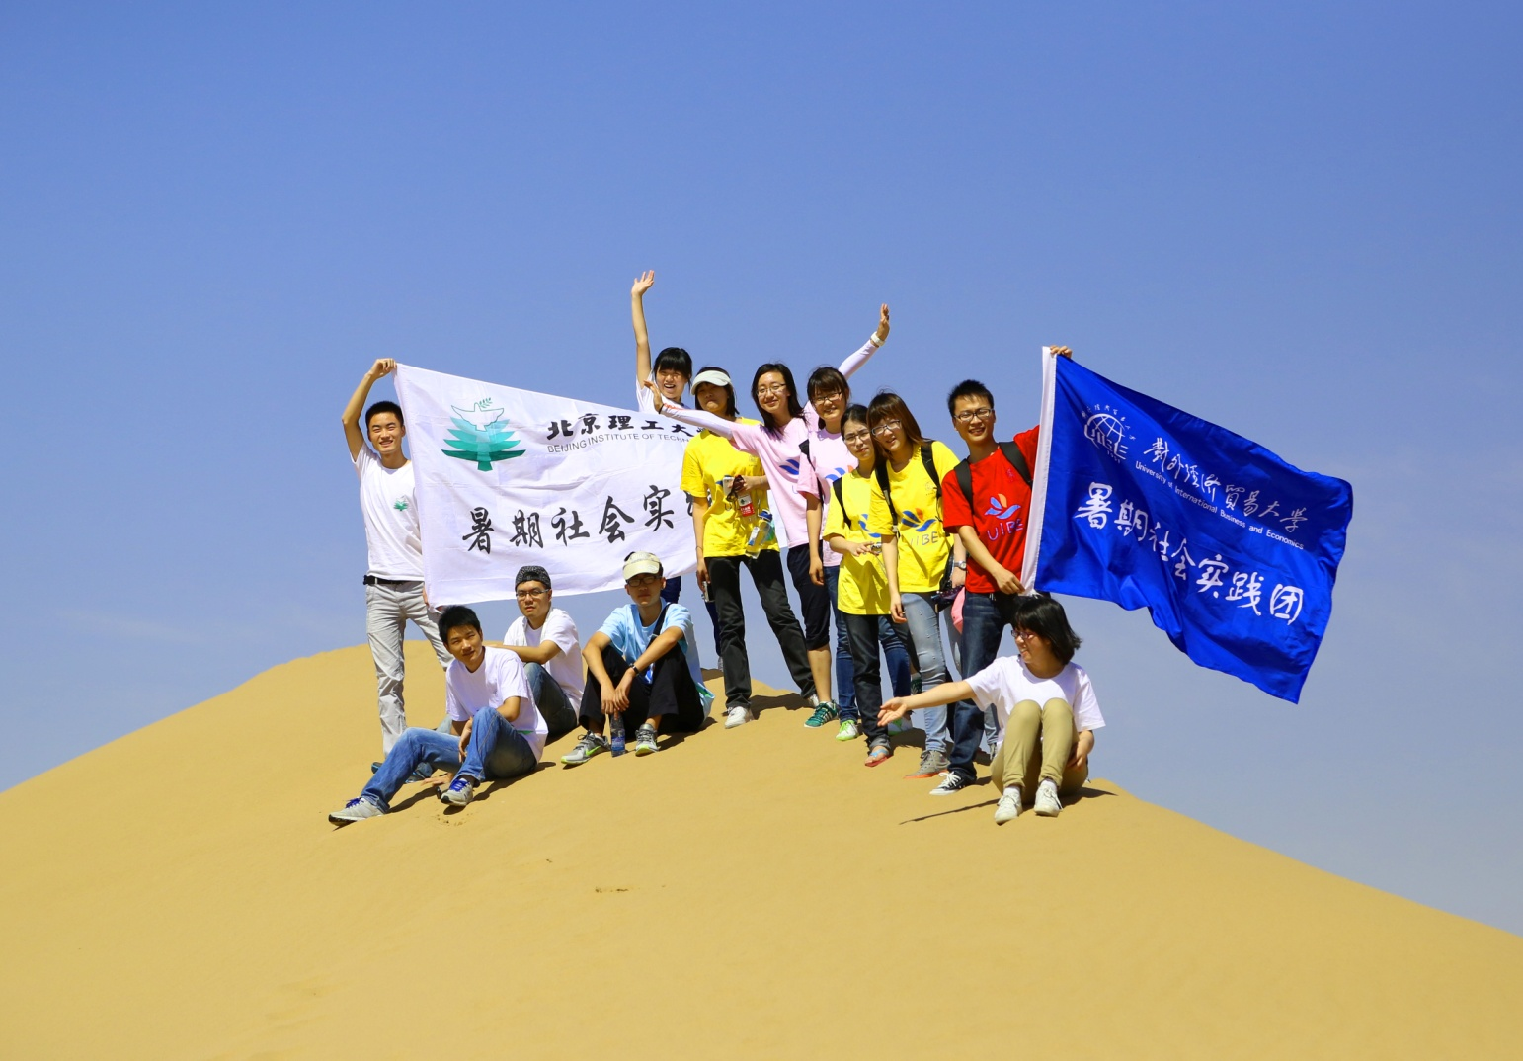
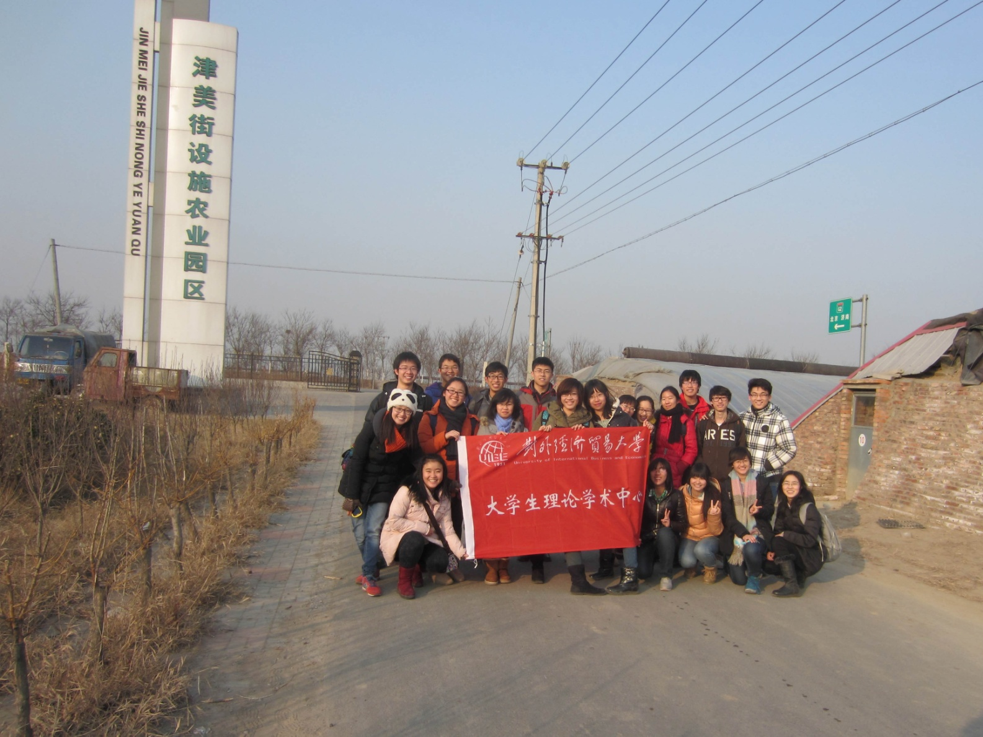
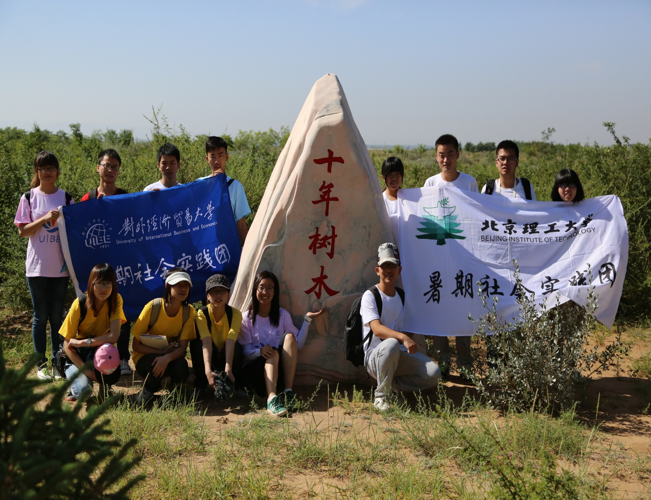
2.1 合影
·旗帜
·全体队员
·标志性
建筑物
呆板

Slide 23
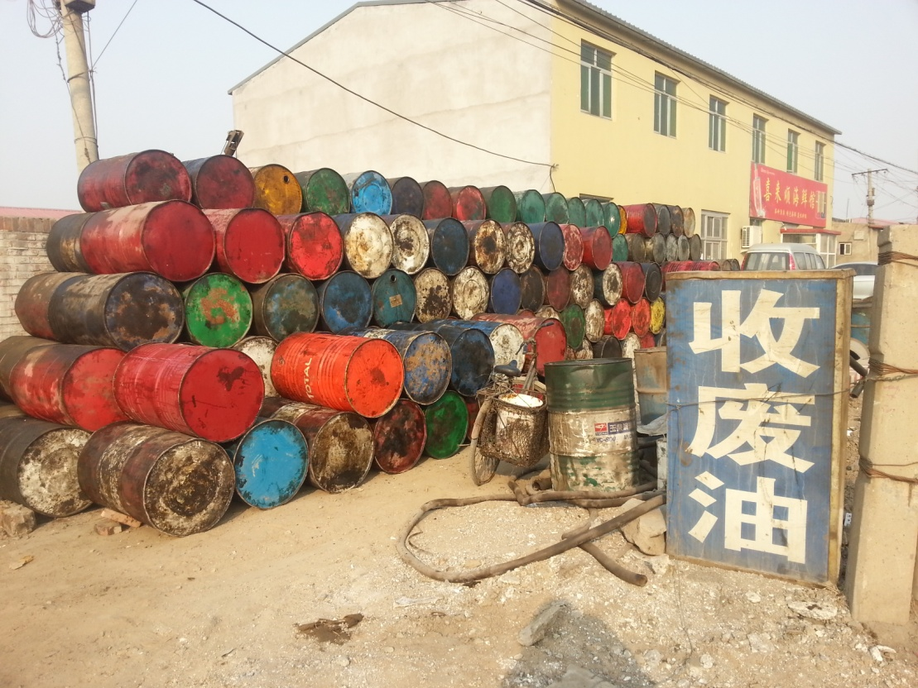
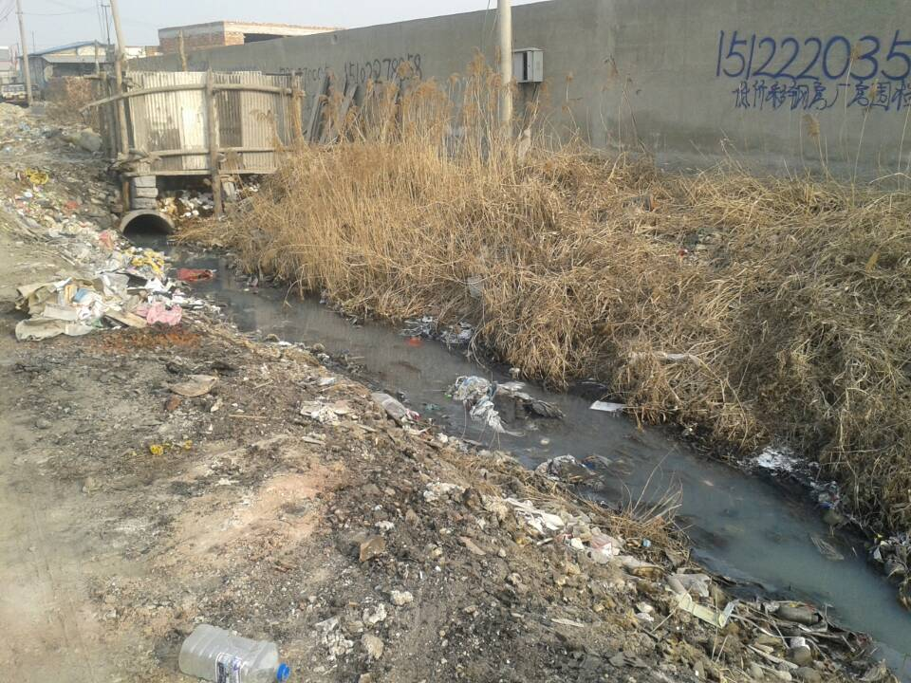
2.2 无人物画面
侧面反映
真实刻画
单
调

Slide 24
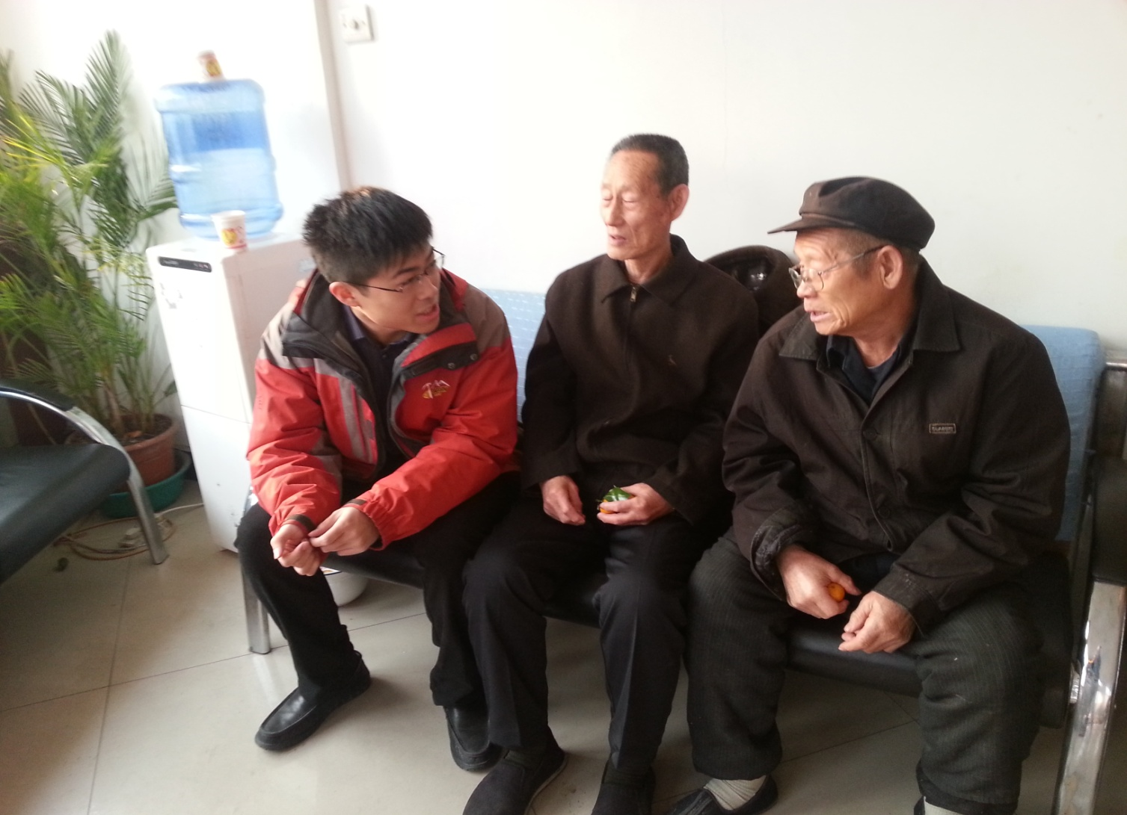

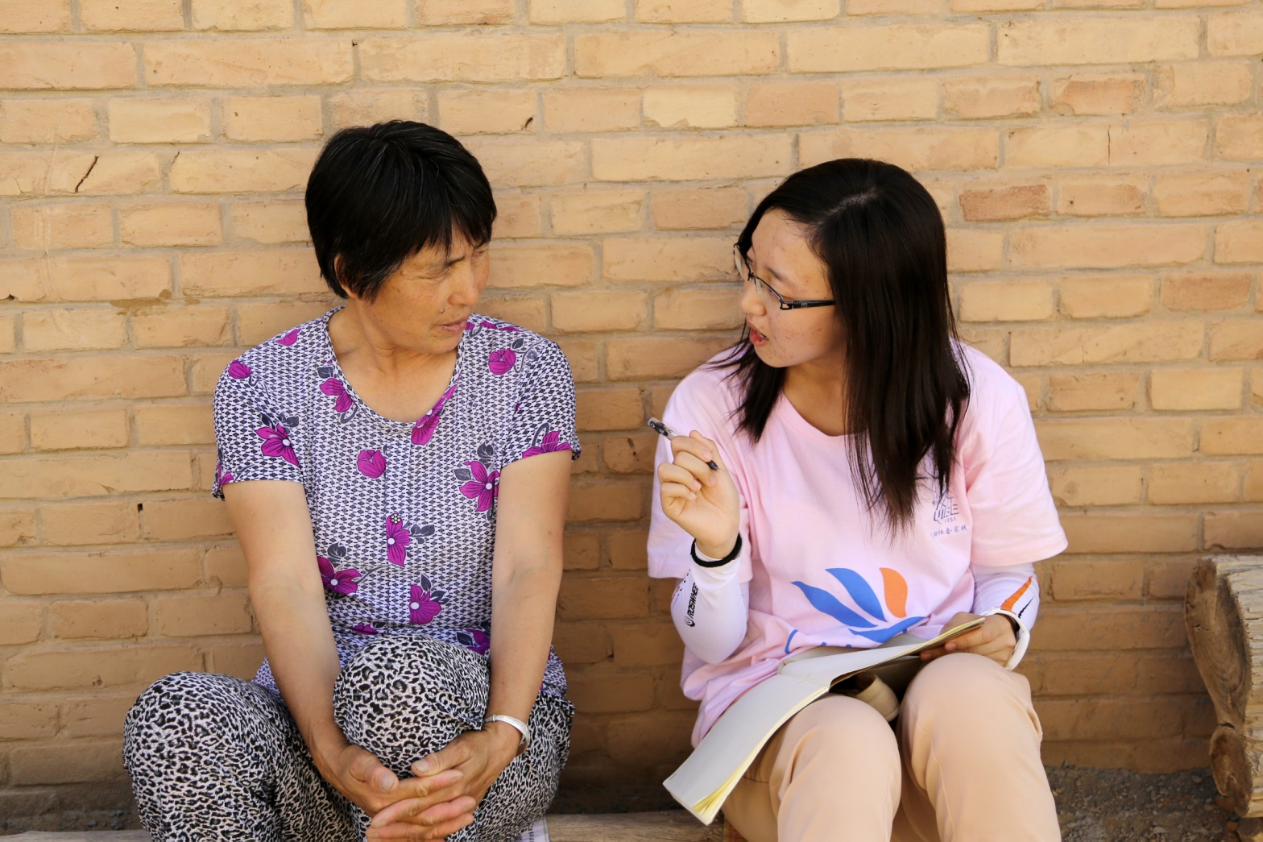
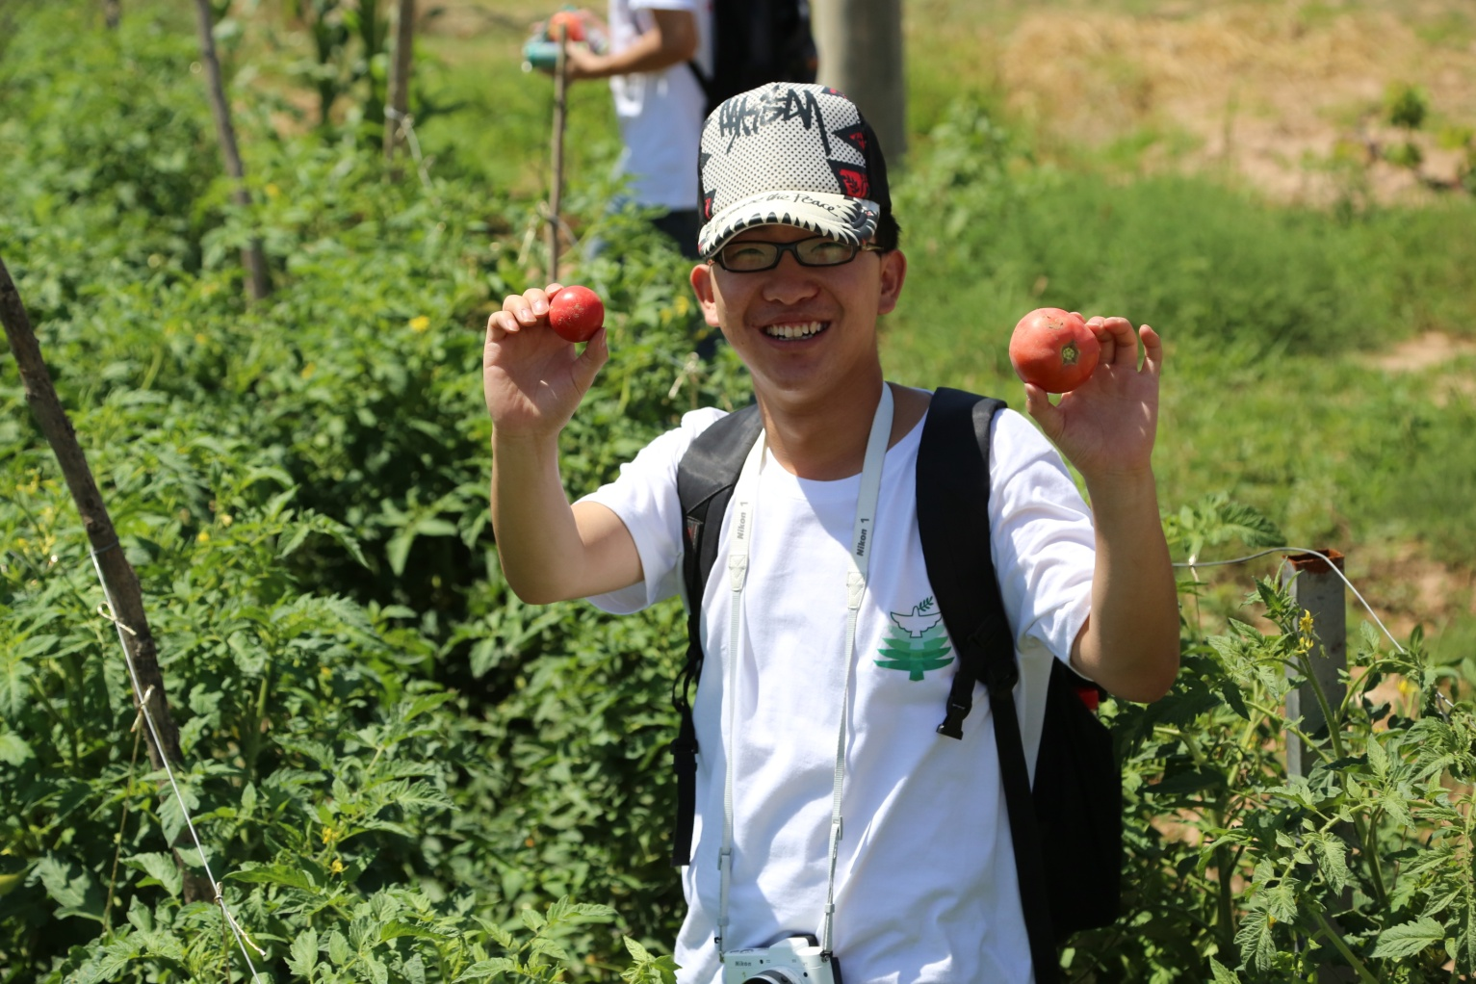
2.3 场景照
以人物
体现场景
场景是
关键

Slide 25

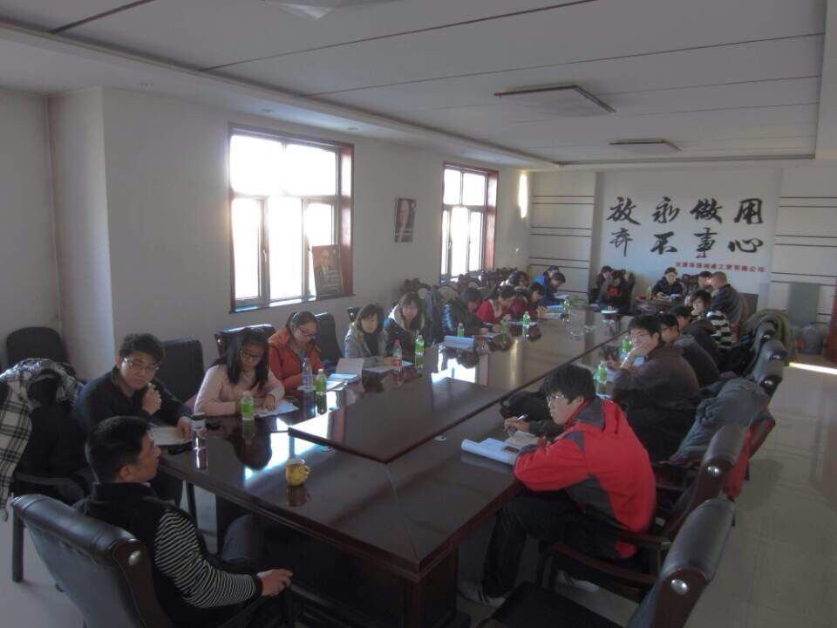
座谈照

Slide 26
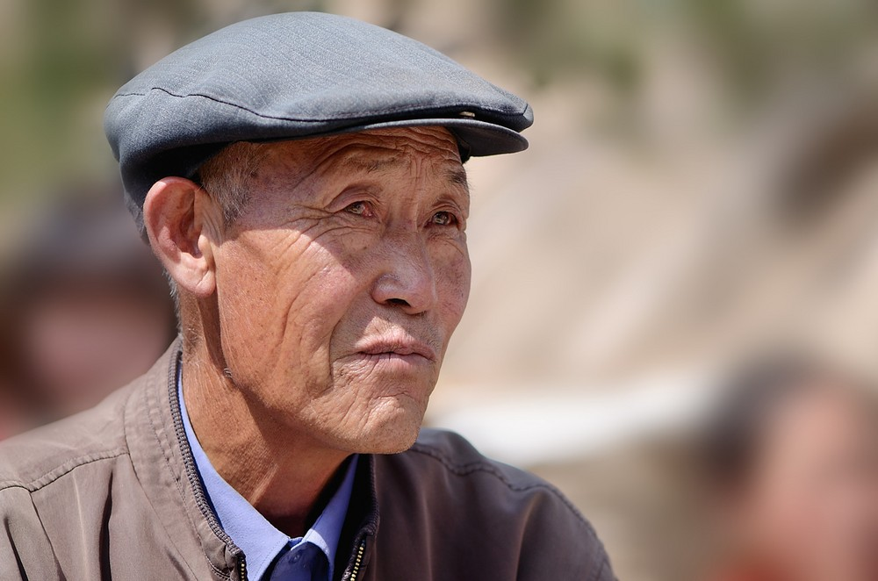
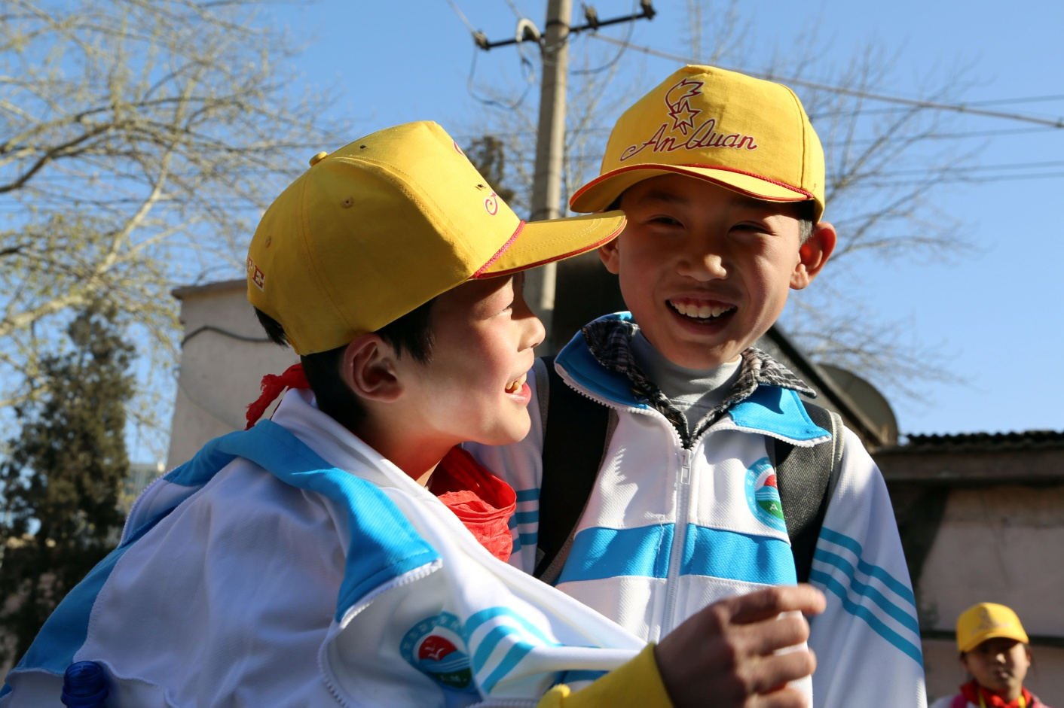

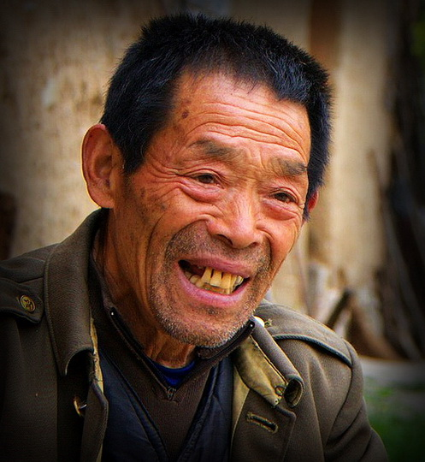
细节&真实
2.4 人物特写

Slide 27
3. 新闻稿
基本新闻稿：总结当日活动，具有时效性；整体性报道，针对整个实践或者围绕某个专题，有深度
宣传性文章：内容上如人物专访、个人感悟等文章；形式上长图文、短微博均可。
目的：感性的记录总结，或将沉淀得来的理论成果宣传出去、扩大影响力
新闻稿最基础的是要完整有逻辑，好的新闻稿有深度，有主题，有意义。

Slide 28
3. 1 新闻六要素
时间
人物
地点
原因
经过
结果

Slide 29
3.2 新闻的结构
一篇完整的新闻由五部分组成——
1.标题
2.导语
3.主体
4.背景
5.结语

Slide 30
1. 标题
标题是以精炼的语言概述全篇文章要旨，要求醒目有力
——消息标题
侧重报道事实
常用实题，动态。
多采用主-谓句

Slide 31
两点建议：
生动传神。
比如，多用动词，借以传神，以带活整个标题的气氛。
简洁工整，语句凝练。
如果采用双行题，在修辞上讲究对称、押韵。

Slide 32
2. 导语
消息开头的第一段或第一句话，扼要地提示消息的核心内容
语言简练，突出重点

Slide 33
3. 主体
（1）主干突出。
（2）内容充实。
（3）结构严谨，层次分明。
a、时间顺序
b、逻辑顺序
c、时间逻辑顺序结合

Slide 34
4. 结语
阐明消息所叙述事实的意义， 使读者对消息的 理解、感受加深，从中得到更多的启示。
小结式、评论式、希望式

Slide 35
5. 关于实践新闻稿的具体要求
叙事
目的性：为了说明一定的思想方法
连贯性：线索脉络清晰连贯
生动性：注重修辞手法的使用
人物的刻画
注重对于当日实践数据与结果的展示

Slide 36
4. 实践报告
切忌将参考资料东拼西凑；
优秀的实践报告要做到：
主题具体、格式规范、有逻辑、详略得当、内容和主题一致；
最重要的：主体内容是由真实的调研素材总结得出的。

Slide 37
4.1 实践报告类型
调研类实践报告
活动类实践报告

Slide 38
4.2 实践报告结构
报告题目
学院与作者名称
摘要
前言
正文
结束语
谢辞
参考文献
队员感言
附录

Slide 39
4.3 写作步骤
确定主题
整理资料
起草报告
修改定稿
拟定提纲

Slide 40
4.4 注意事项
格式的规范性
报告的原创性
数据与结论的丰富性
具体要求参见实践教材

Slide 41

谢谢！
大学生理论学术中心
崔钟月 15210030669

Slide 42

郭浩
国际化团队代表：国际商学院2012级学生。2013年暑期社会实践调研山西汾酒，团队成员涵盖留学生、研究生、港籍学生，团队获得“校级先锋团队”称号，并作为国际化团队代表在2013年暑期社会实践成果展示大会上进行展示。

Slide 43



中华老字号杏花村“汾酒”品牌创新营销策略研究”
暑期社会实践
经验报告
MY_大酒瓶团队
郭浩
微信：353749256
电话：15810670001

Slide 44

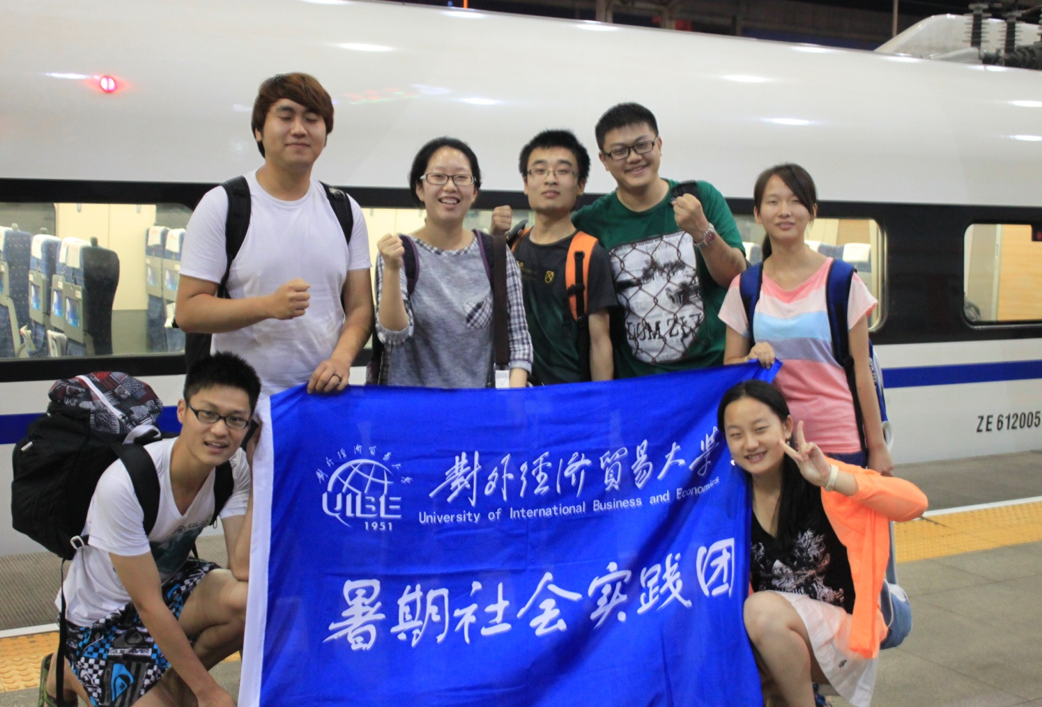
实践过程|Activity Process
实践第一天--
打造团结团队
到达实践地山西

Slide 45
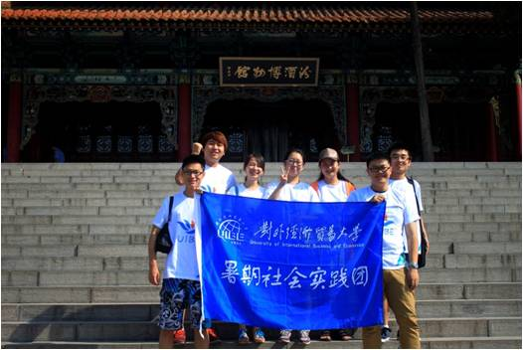
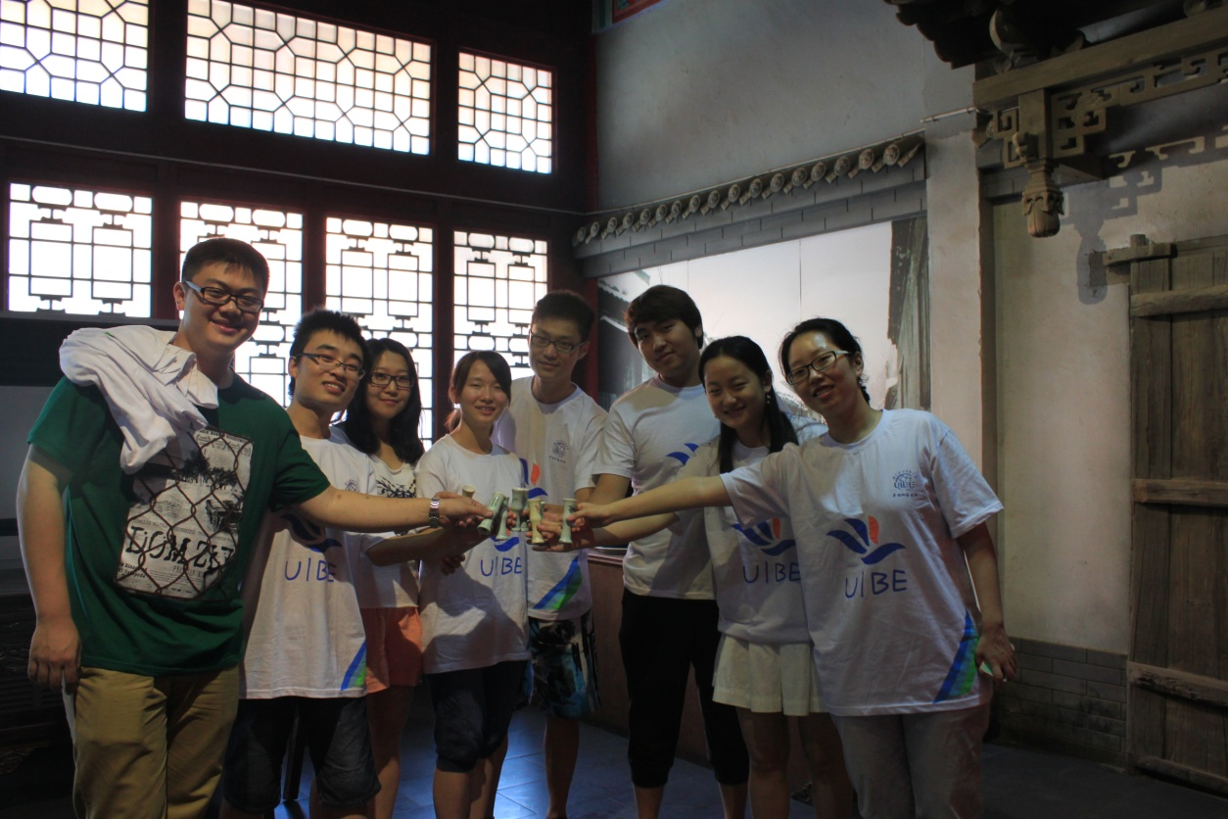
实践过程|Activity Process
实践第二天--汾酒小酌香怡情，文化掠览醇熏人
——游览汾酒博物馆 (醉倒）

Slide 46
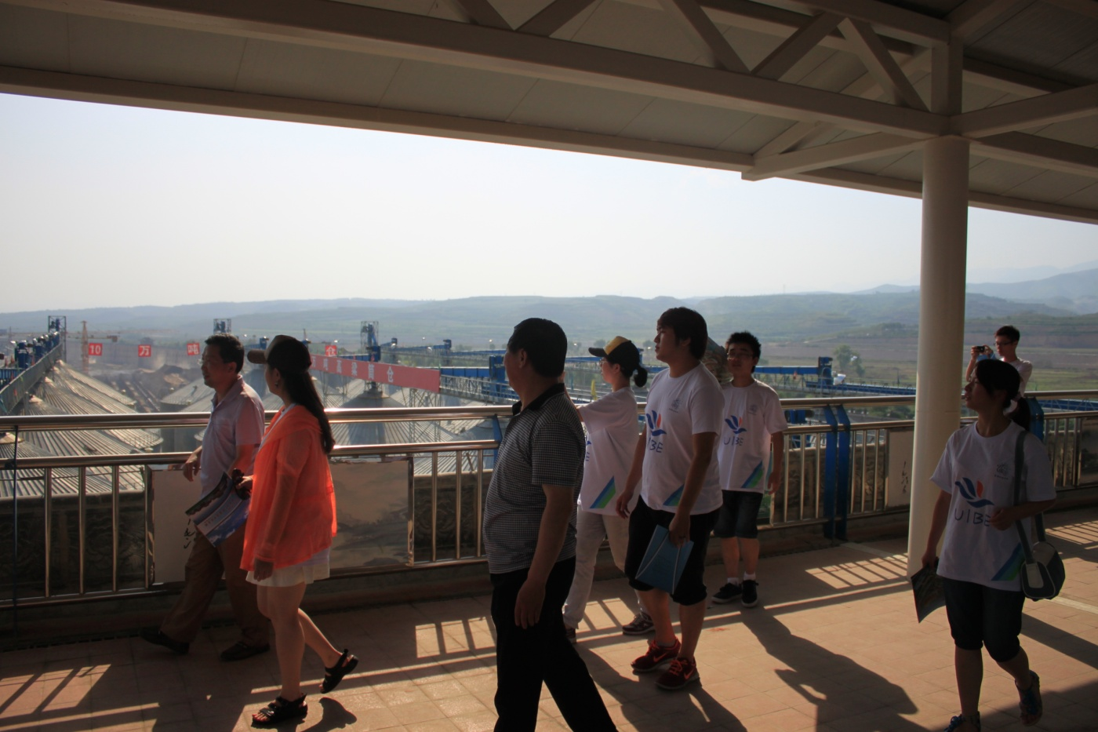
实践过程|Activity Process
实践第三天--
汾酒飘香联意浓，新城别样添光辉
--参观汾酒新城

Slide 47
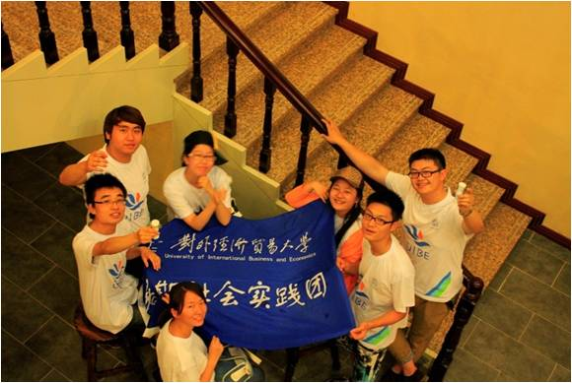
实践过程|Activity Process
实践第四天--
昨日登高已觉鲜，今日观赏更是惊
--参观新晋商酒庄

Slide 48
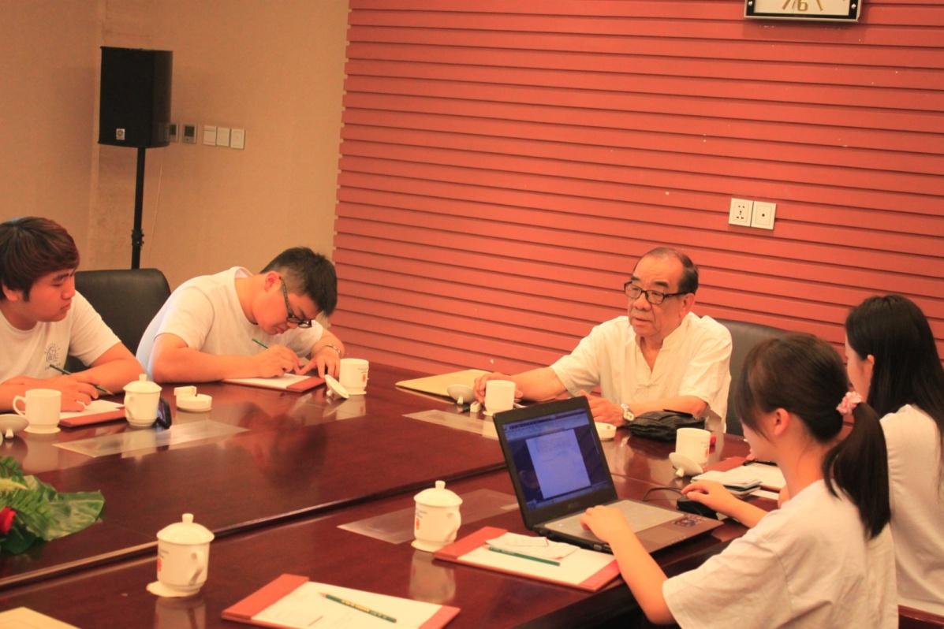
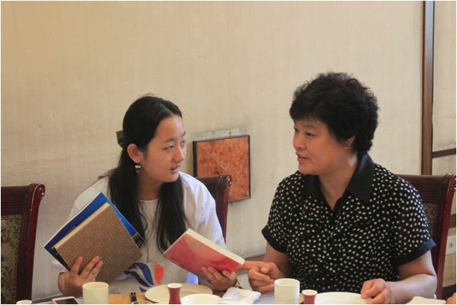
实践过程|Activity Process
实践第五天——听君一席话，胜读百本书
——采访博物馆张澍文老先生、销售部张总经理

Slide 49
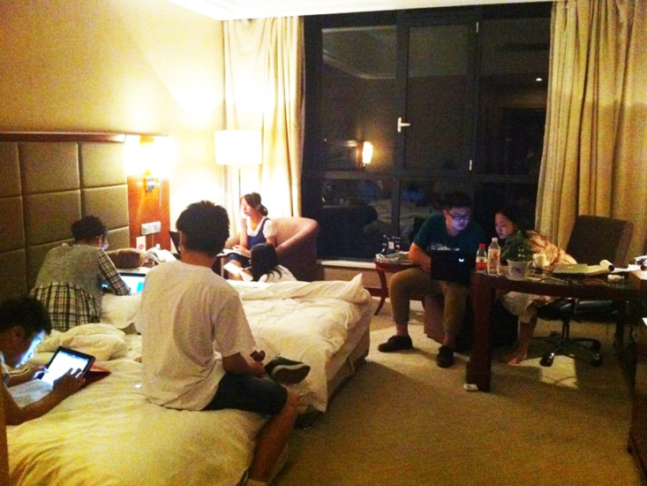
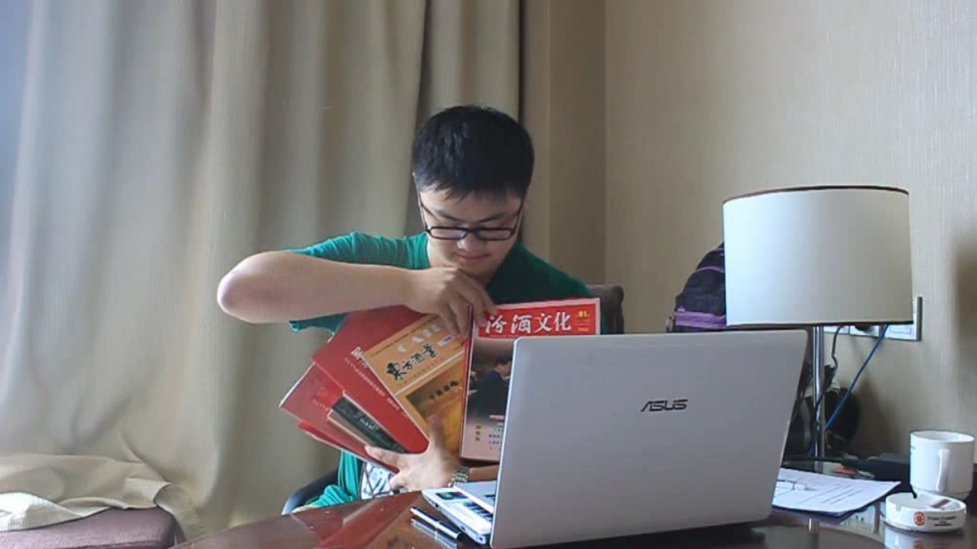
实践过程|Activity Process
实践第六天——回首向来萧瑟处，此番实践不虚行
——杏花村汾酒之旅之写论文

Slide 50

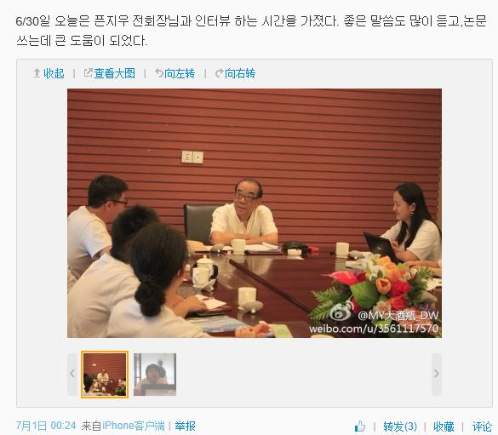
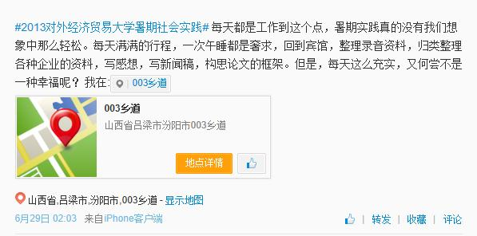
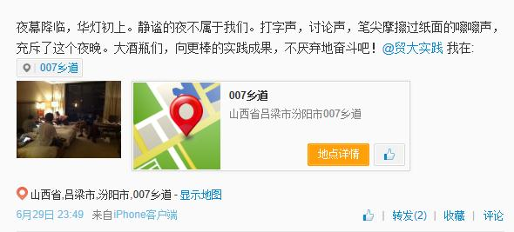
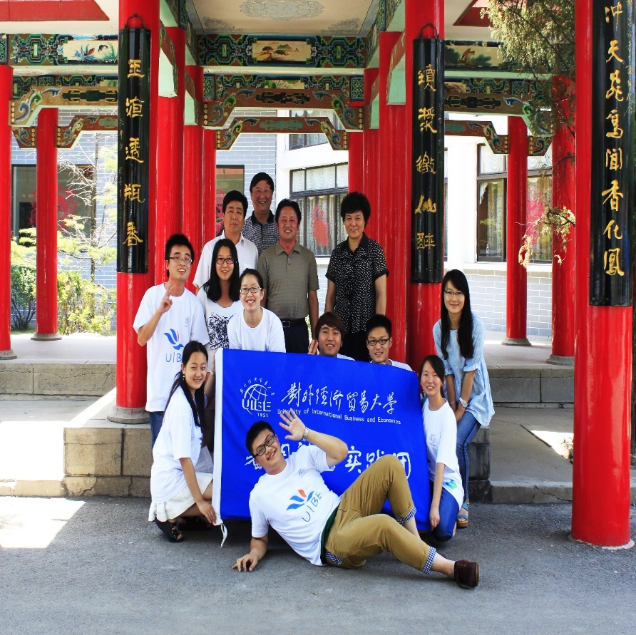

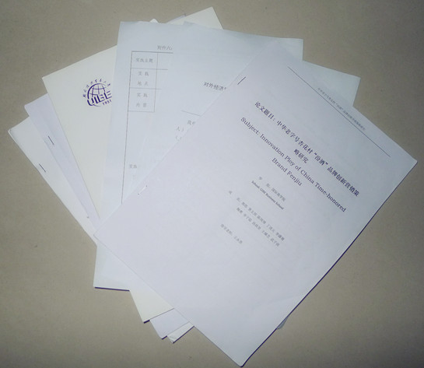
实践成果|Activity Achievement
有幸采访高层人员2次
深入了解汾酒，并且获得内部资料15本
获得校级先锋称号
每天一篇，共6篇，被校实践刊物《征途》转载一篇，作为封面故事
通讯稿
每日心得感想
每人每日一篇，共计48篇
共发出百余段，被社会各界人士关注，引起强烈反响
微博段子
照片拍摄
500余张，被学校与社会采用若干张
实践报告
修改7次，最终字数达20000余字
和汾酒集团继续就课题保持长期联系
并打算进一步科研立项

Slide 51


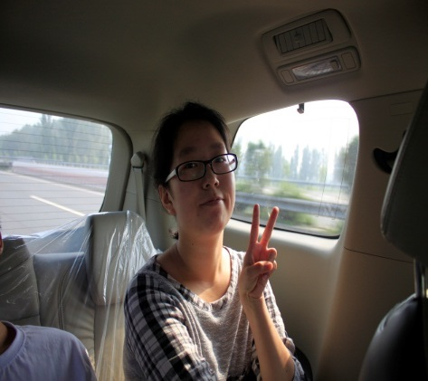
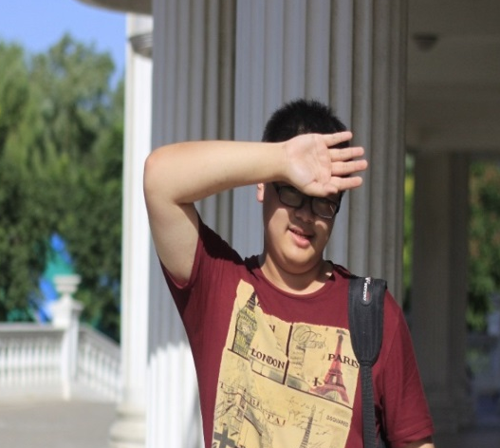
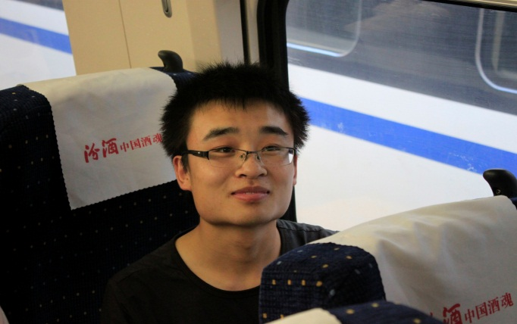

团队多样化|Diversity
5个学院
角度多维全面
商院
金融
国关
国际
英语

Slide 52
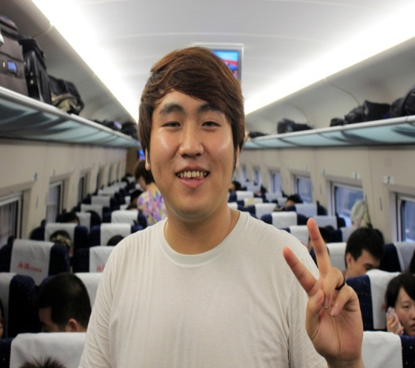
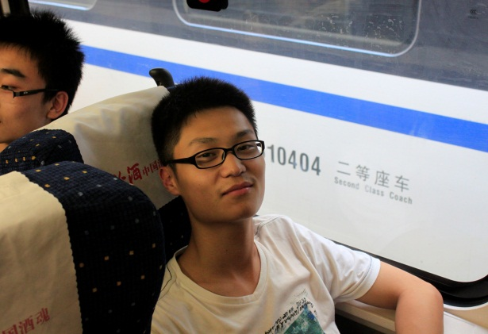
团队多样化|Diversity
1名留学生
利于思想碰撞
1名港籍学生

Slide 53
团队多样化|Diversity
优点：
1.团队国际化，易于被企业接纳。
2.文化视野广阔，利于思想碰撞。
3.研究成果、论文写作更多元科学。
4.更多你意想不到的优势…

Slide 54
留学生怎么找|How to find your partner
1.课友--勇敢去勾搭
2.朋友认识--请帮介绍
3.通过校级组织--留联、校志服和留学生联系很多

Slide 55
留学生好找吗|Are they easy to be found
1.留学生也有修实践学分的要求
2.他们想多认识中国人融入我们，练习口语
3.他们很爱交友，也爱旅游
SO 还是比较好找的~

Slide 56
找到后的注意事项|Attention please
1.买火车票
2.语言不熟，文化习俗可能会有不同
3.写论文的时候，留学生由于语言问 题，有较大负担
4.饮食习惯不同

Slide 57
谢谢！
欢迎有任何疑问再通过以下途径联系我：
郭浩
微信：353749256
电话：15810670001

Slide 58

刘雪彤
“丝绸之路经济带”代表，法学院2011级，团队获得2014年寒假社会实践“校级精品团队”称号，结项材料老师评审最高分，团队含6名研究生。

Slide 59
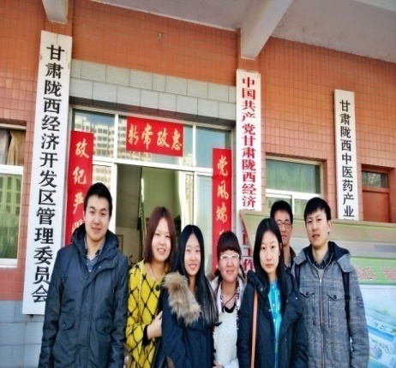
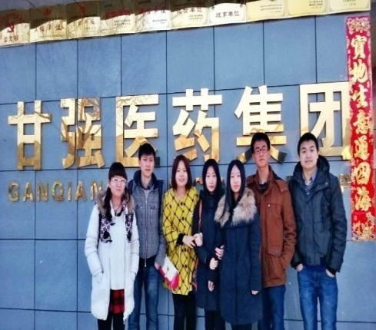
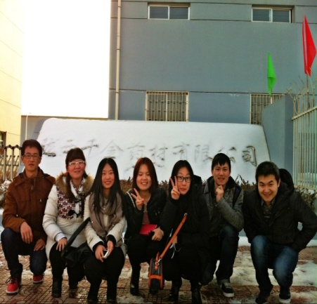
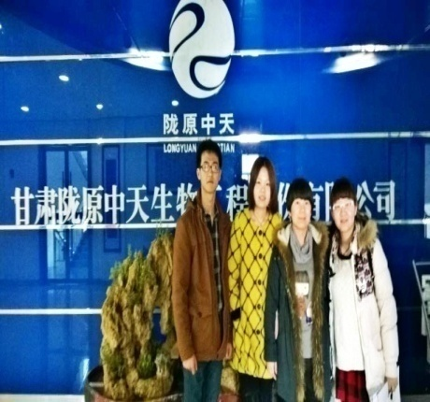

丝绸路上的甘肃定西
----2014年寒假社会实践经验分享之刘雪彤

Slide 60
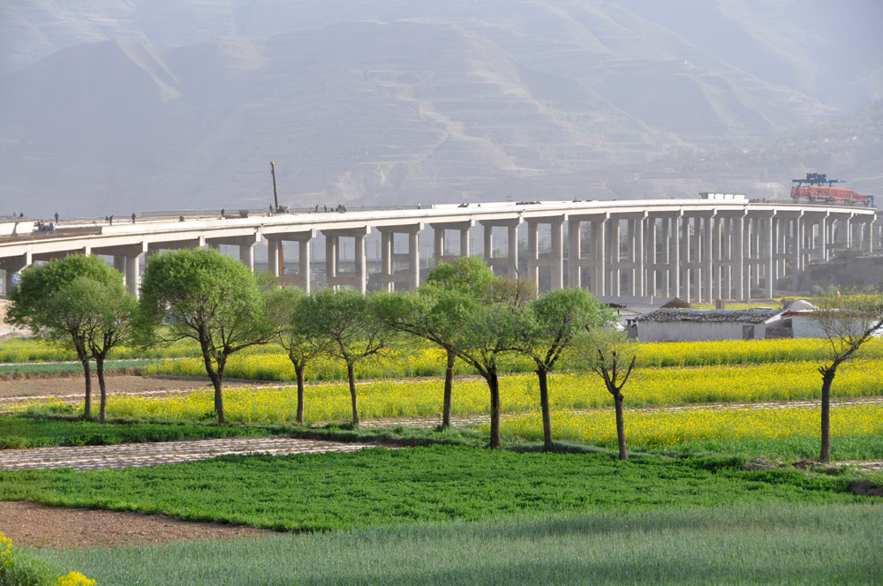
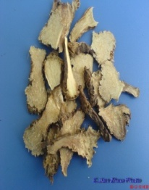



1、经验分享之—组队
2、经验分享之--- 选题
3、经验分享之---调研方式
4、经验分享之---调研范围

Slide 61
本团队基本情况
调研时间：2014年2月17-2月22日
调研地点：甘肃省定西市陇西县
调研人员：刘雪彤、李盼盼、张婧璇、李亚东、杨楠、 代双杰、常荣强、赵晨梦
调研课题：西部中药材产业发展状况调研—以甘肃省 定西市为例
所获荣誉：校级精品团队

Slide 62

part1
经验分享之组队
众人拾柴火焰高

Slide 63
本队构成
01
学历：研究生（6人）+本科大三生（2人）
02
籍贯：甘肃（4人）+其他省（4人）
03
性别：男（3人）+女（5人）

Slide 64


优势分析-1
1、研究生加本科生
不同的看问题的视角---多元化调研方向
研究生更强的学术科研能力---保证调研质量
研究生更丰富的生活经历---安全等方面保证
不同年龄层次的队员，大家相互包容

Slide 65

优势分析-2
2、性别比例均衡
“男女搭配干活不累”---学长什么的该叫干活的时候还是要好好利用资源的
充分发挥男女不同的优势---男主外，女主内
团队和谐，不会产生矛盾---但也没有火花

Slide 66

优势分析-3
3、地域优势突出
队员很少出现对环境的生理排斥。保证实践活动顺利进行
有当地同学引导，节约时间成本
对当地情况更多直观的体会和了解，不同的视角有助于调研结果的丰富

Slide 67
组队
勾搭研究生
以“老乡”概念为纽带，寻找志同道合的队友
公开招募--别忘记神奇的小天鹅、微信、人人等
学校提供资源---硕博辅导员机制
经验：事实上，只要皮够厚，学姐学长们是非常乐意帮助和指导我们的。

Slide 68

part2
经验分享之选题
方向决定前途

Slide 69
选题
结合本队经验分析
选题框定在“丝绸之路经济带”覆盖的省份内
在丝绸之路带上，甘肃省东接陕西，南控巴蜀青海，西倚新疆，北扼内蒙、宁夏，是古丝绸之路的锁匙之地和黄金路段。
结合交通、天气、人脉、等进行可行性分析
陇西县交通发达，铁路、高速公路均有经过；
甘肃省位于中国西北内陆，偏干旱，冬季降雪量适中，蒸发量大。极少发生气候灾害；
本团队有当地人，且在当地有相关人脉资源
选择当地具有典型性的行业，资料丰富
甘肃省定西市近年来打造“药都”品牌，陇西县中药材产业发展迅速，成为支柱产业，全县交通、仓储、种植基地等都在为该产业服务，所以资料较充分

Slide 70

part3
经验分享之调研方式
方式就是效率

Slide 71

调研方式
经验贴
调研方式要多样化，不同的方式会展现不同的调研结果，有利于我们得出最终结论，并提出合理化建议
主要方式：深度访谈、问卷调查、走访参观、座谈会
辅助方式：文献资料研究

Slide 72
具体分析
深度访谈：选择企业领导、相关政府部门领导、企业员工（注意受访者条件筛选）
问卷设计：把握好问卷设计的原则—明确课题、简洁化、过滤虚假信息、注意问题提出方式、语言理解，其他；
文献研究：企业和政府部门内部资料、最新数据、最新报道（注意判断真实性）、当地县志、其他

Slide 73

part4
经验分享之调研范围
脚步丈量过的才叫范围

Slide 74
调研范围设定
两个视角
横向：在整个行业选择代表企业--精准化，分主次---保证队员的精力
宏观：实地调研在陇西县，但了解邻近县的情况，最后的视角落在定西市乃至整个甘肃省
纵横向
宏微观
纵向：采访对身处在不
同环境下的人—不同视角
微观：深入代表性企业

Slide 75
一些建议
1、时间安排---宁多不少，不慌不忙
2、研究手法---比较法，对比出差距
3、态度---态度决定心意，心意决定质量

Slide 76














----
----
----
----

Slide 77
谢谢观看

Slide 78

问答环节
记住实践专题网站地址了么？uibeshijian.uibe.edu.cn
关注“贸大实践”人人、微信、微博了么？

